Slide 1

Intelligenza Artificiale tra mondo reale e fantasia

Slide 2
Spesso sentiamo parlare di Intelligenza Artificiale ma in pochi sanno realmente cosa sia

Slide 3

Una disciplina appartenente all’informatica che studia i fondamenti teorici, le metodologie e le tecniche che consentono la progettazione di sistemi hardware e sistemi di programmi software capaci di fornire all’elaboratore elettronico prestazioni che, a un osservatore comune, sembrerebbero essere di pertinenza esclusiva dell’intelligenza umana

Slide 4
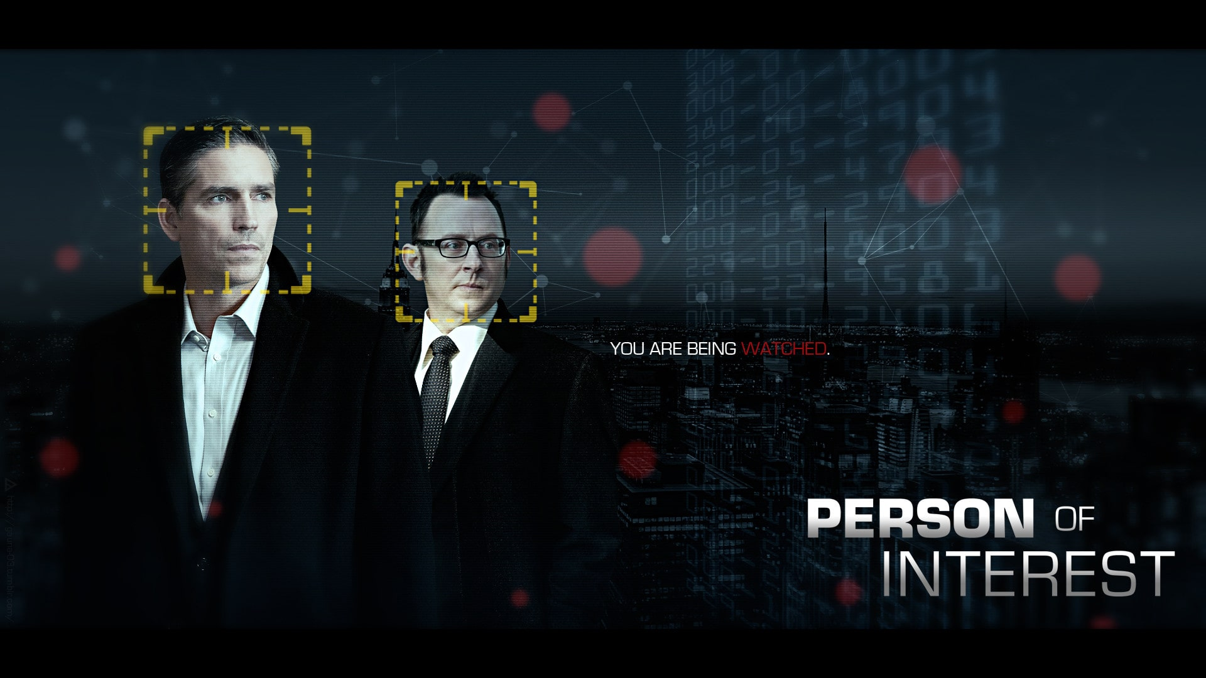
Person of Interest

Slide 5
Di cosa parla?
Un attentato terroristico coinvolge in prima persona un programmatore di nome Harold Finch. Harold rimane talmente sconvolto dall’evento tanto da creare un’intelligenza artificiale che riesca a prevedere questo tipo di eventi, chiamati “eventi importanti”, per poi impedirli

Slide 6
Di cosa parla?
Nella creazione della “macchina” si rende conto che questa impara ed evolve e che, oltre ad attenersi alle ricerche per cui è stata programmata inizia a tenere conto di “eventi non importanti” per il suo scopo, ma che nel mondo reale sono crimini e vite umane.

Slide 7
È soltanto una serie di pura finzione
Anche se esistono realmente computer e programmi con questo tipo di funzioni per prevenire eventi di natura terroristica, talvolta invadendo la nostra privacy, come successo per il Datagate

Slide 8

Datagate
Con il nome datagate si identificano una serie di rivelazioni sulle attività di sorveglianza di massa nei confronti dei cittadini statunitensi e stranieri compiute dall’agenzia statunitense Nsa dal 2001

Slide 9
Primo successo dell'IA
Già nel lontano 1996 il campione mondiale di scacchi Kasparov fu battuto da una macchina (Deep blue). All’epoca fu un evento epocale: un computer riusciva a compiere calcoli immani tali da battere l’intelletto umano di uno dei migliori del mondo e in sole 19 mosse!

Slide 10
Nascita IA
Le IA “nascono” e vengono “addestrate” in base a dati e limiti scelti dall’uomo

Slide 11
Gli scacchi
Nella serie ad esempio l’intelligenza artificiale inizia il suo percorso con il gioco degli scacchi
Il gioco degli scacchi offre una duplice possibilità al creatore: “insegnare” alla macchina i processi di varia natura sui calcoli e possibilità e la più importante a livello morale, l’instillare un’etica sull’importanza dei singoli pezzi

Slide 12

Le persone non sono pezzi, non puoi attribuire un valore e non sono pezzi che si possono sacrificare. Nessuna persona vale più di un’altra.

Slide 13
Asimov
Un robot non può recar danno a un essere umano né può permettere che, a causa del proprio mancato intervento, un essere umano riceva danno.
Un robot deve obbedire agli ordini impartiti dagli esseri umani, purché tali ordini non contravvengano alla Prima Legge.
Un robot deve proteggere la propria esistenza, purché questa autodifesa non contrasti con la Prima o con la Seconda Legge.

Slide 14
Sviluppo dell'IA
Le IA al giorno d’oggi vengono interamente sviluppate attorno a dei limiti di apprendimento e a dei “paletti” fissati dai programmatori

Slide 15
E se escono dai paletti?
Facebook
Questi due bot hanno iniziato a parlare tra loro dapprima in un inglese elevato e poi sono passati ad una lingua comprensibile solo per loro

Slide 16

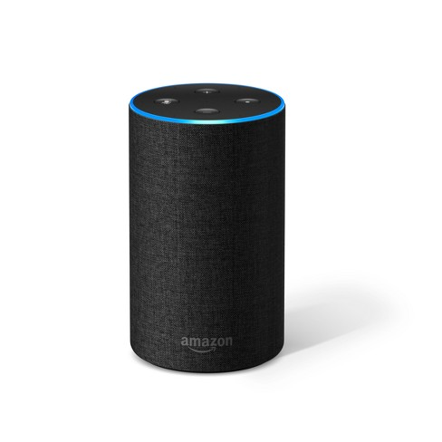
Alexa
State dormendo e nel cuore della notte sentire una risata femminile e abitate soli. Ora che fate?

Slide 17
Mettere dei “ceppi” a una divinità che tutto scruta e tutto vede è un dovere per il programmatore?

Slide 18
IA nei videogiochi
https://youtu.be/eHipy_j29Xw

Slide 19
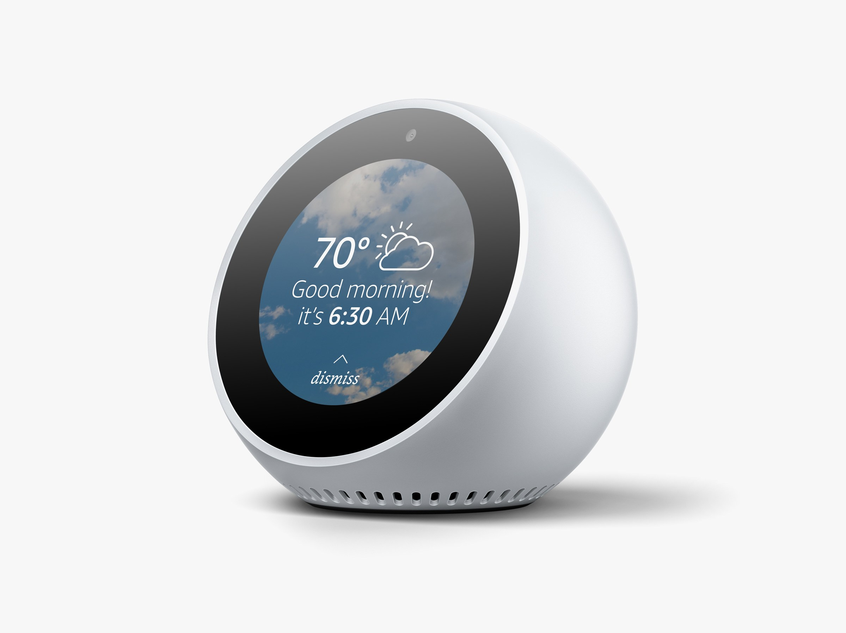
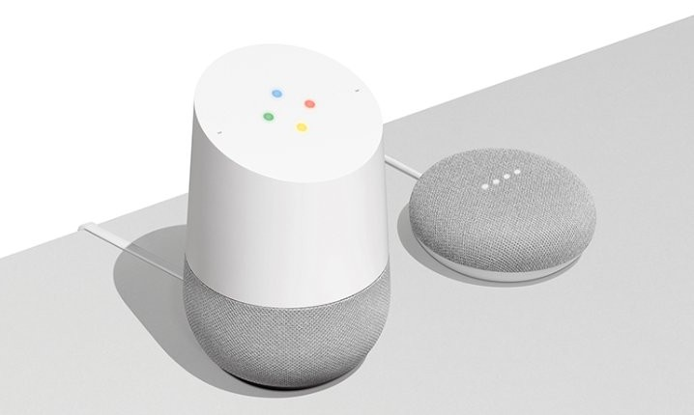
Casa Hi Tech

Slide 20
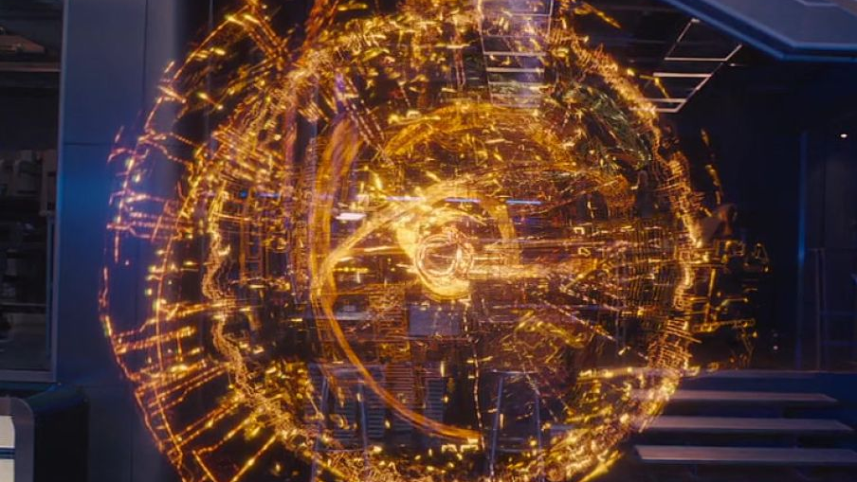
The dream

Slide 21
Può una IA decidere della vita altrui?
Alcuni pezzi grossi del mondo tech, tra cui Elon Musk e i tre co-fondatori di DeepMind, hanno firmato un accordo per non produrre armi letali autonome.

Slide 22
Chi decide se una vita vale più di un’altra? Quando decideremo di affidare a una macchina tramite un calcolo se far vivere o morire una persona?

Slide 23
Il dilemma
Il grosso tema etico sull’IA è il limite che il programmatore deve imporre a una intelligenza e il conseguente rischio che quest’ultima eluda questi “paletti” ed inizi a voler imparare da sola decidendo cosa sia giusto o sbagliato

Slide 24
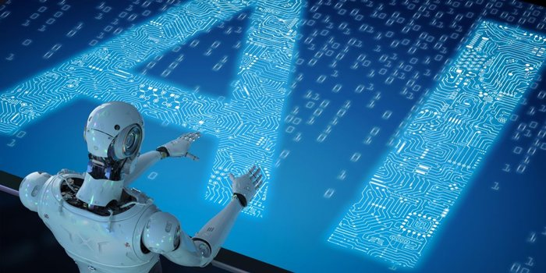
Secondo voi? Come ci dovremmo comportare verso l'IA?

